Slide 1


Mercado laboral
Octubre de 2022
UPRA
Unidad de Planificación Rural Agropecuaria
30 de noviembre de 2022

Slide 2
MERCADO LABORAL
Tasa de desempleo total nacional, cabeceras y rural
Variación anual, octubre 2001- octubre 2022
Tasa de desempleo nacional
inferior en 2,3 p.p
a la tasa del mismo mes un año atrás (12,0%)
Tasa de desempleo
rural
inferior en 1,2 p.p
a la tasa del mismo mes un año atrás (8,3%)
9,7%
7,1%
Fuente: DANE, GEIH. Cálculos UPRA.

Slide 3
MERCADO LABORAL
Tasa de desempleo total nacional, cabeceras y rural
Variación anual octubre de 2022 y trimestre móvil agosto–octubre de 2022
Tasa de desempleo mensual
Octubre (2021-2022)
Tasa de desempleo trimestre móvil
Agosto–octubre (2021-2022)
Tasa de desempleo
rural
inferior en 1,2 p.p
a la tasa del mismo mes un año atrás (8,3%)
Tasa de desempleo
rural
inferior en 0,3 p.p
a la tasa del mismo trimestre un año atrás (8,1%)
7,1%
7,8%
Fuente: DANE, GEIH. Cálculos UPRA. Los datos del trimestre diciembre 2020 – septiembre de 2021 corresponden a la GEIH marco 2005 con proyecciones del CNPV 2018

Slide 4
MERCADO LABORAL
Principales indicadores del mercado laboral
Centros poblados y rural disperso en octubre (2021-2022)
Concepto | Octubre 2021 | Octubre 2022 | Variación absoluta
Fuerza de trabajo | 5.021 | 5.109 | 89
Ocupados | 4.605 | 4.745 | 141
Desocupados | 416 | 364 | -52
Población fuera de la fuerza laboral | 3.305 | 3.285 | -19
Tasa de desempleo – TD (%) | 8,3 | 7,1 | -1,2
Tasa de subocupación – TS (%) | 7,7 | 7,8 | 0,1
Tasa de ocupación – TO (%) | 55,3 | 56,5 | 1,2
Tasa global de participación –TGP (%) | 60,3 | 60,9 | 0,6
En octubre de 2022, la población ocupada en el sector rural aumentó en 141 mil personas con respecto a octubre de 2021.
La reducción en la tasa de desempleo en el sector rural (-1,2 p.p.) se explica por la disminución en la población desocupada en 52 mil personas.
Fuente: DANE, GEIH. Cálculos UPRA. Tasa de subocupación (TS): Es la relación porcentual de la población ocupada que manifestó querer y poder trabajar más horas a la semana, mejorar sus ingresos y/o tener una labor más propia de sus competencias (PS) y el número de personas que integran la fuerza laboral (FT)

Slide 5
MERCADO LABORAL
Población ocupada según rama de actividad económica en octubre (2021-2022)
Total nacional
Rama de actividad | Octubre | Octubre | Variación | Variación
 | 2021 | 2022 | absoluta | porcentual
Ocupados Total Nacional | 21.084 | 22.606 | 1.522 | 7,2
Comercio y reparación de vehículos | 3.761 | 4.105 | 345 | 9,2
Actividades artísticas, entretenimiento, recreación y otras actividades de servicios | 1.653 | 1.930 | 277 | 16,7
Industrias manufactureras | 2.207 | 2.443 | 237 | 10,7
Administración pública y defensa, educación y atención de la salud humana | 2.478 | 2.637 | 159 | 6,4
Transporte y almacenamiento | 1.541 | 1.672 | 131 | 8,5
Agricultura, ganadería, caza, silvicultura y pesca | 3.269 | 3.399 | 130 | 4,0
Actividades financieras y de seguros | 355 | 464 | 109 | 30,7
Alojamiento y servicios de comida | 1.418 | 1.506 | 89 | 6,2
Actividades inmobiliarias | 160 | 226 | 66 | 41,2
Suministro de electricidad, gas, agua y gestión de desechos | 650 | 676 | 26 | 4,0
Construcción | 1.463 | 1.473 | 10 | 0,7
No informa | 8 | 5 | -3 | -32,1
Actividades profesionales, científicas, técnicas y de servicios administrativos | 1.733 | 1.714 | -19 | -1,1
Información y comunicaciones | 389 | 354 | -36 | -9,1
Datos en miles
En octubre de 2022, la población ocupada del país aumentó en 1,5 millones de personas (7,2%) con respecto a octubre de 2021.
Fuente: DANE, GEIH. Cálculos UPRA

Slide 6
MERCADO LABORAL
Población ocupada según rama de actividad económica
Total nacional (miles de personas) en octubre de 2022
La agricultura, ganadería, caza, silvicultura y pesca fue la segunda actividad económica que más personas ocupó en el mes de octubre con 3,4 millones de ocupados (15,0%).
Fuente: DANE, GEIH. Cálculos UPRA

Slide 7
MERCADO LABORAL
Variación de la población ocupada según rama de actividad económica
Total nacional (miles de personas) octubre 2021-2022
La agricultura, ganadería, caza, silvicultura y pesca aumentó en 130 mil ocupados (4,0%)
Fuente: DANE, GEIH. Cálculos UPRA

Slide 8
Tasa de desempleo y población ocupada series desestacionalizadas
Octubre de 2022
UPRA
Unidad de Planificación Rural Agropecuaria
30 de noviembre de 2022

Slide 9
MERCADO LABORAL
Tasa de desempleo desestacionalizada* total nacional y 13 ciudades y áreas metropolitanas. Mensual octubre de 2019 – octubre de 2022
Tasa de desempleo nacional en
octubre
inferior en 11,4 p.p a la tasa de mayo de 2020 (21,9%) que ha sido la más alta de los meses en pandemia.
inferior en 15,1 p.p a la tasa de junio de 2020 (25,7%) que ha sido la más alta de los meses en pandemia para este dominio.
10,4%
Tasa de desempleo
13 ciudades y a.m en octubre
10,7%
Fuente: DANE, GEIH. Cálculos UPRA * Las series desestacionalizadas permiten hacer comparaciones en periodos consecutivos.

Slide 10
MERCADO LABORAL
Población ocupada desestacionalizada* total nacional
Mensual octubre de 2019 – octubre de 2022
Al comparar abril de 2020, que ha sido el mes con el menor número de personas ocupadas en la pandemia (15,9 millones), con octubre de 2022 (22,1 millones), se observa que el número de ocupados se recuperó en su totalidad (5,4 millones) y se ha aumentado en 798 mil puestos de trabajo en comparación con febrero de 2020 (mes prepandémico).
Fuente: DANE, GEIH. Cálculos UPRA. * Las series desestacionalizadas permiten hacer comparaciones en periodos consecutivos.

Slide 11
Informalidad
Julio-septiembre de 2022
UPRA
Unidad de Planificación Rural Agropecuaria
30 de noviembre de 2022

Slide 12
INFORMALIDAD
Proporción de ocupados informales
Trimestre julio-septiembre (2021-2022)
Proporción de ocupados informales por actividad económica a nivel nacional trimestre julio-septiembre (2021-2022)
Informalidad sector rural
inferior en 2,0 p.p
a la informalidad del mismo trimestre un año atrás (86,2%)
Informalidad agricultura, ganadería, caza, silvicultura y pesca
inferior en 1,1 p.p a la informalidad del mismo trimestre un año atrás (90,0%)
84,2%
88,9%
Fuente: DANE, GEIH. Cálculos UPRA.

Slide 13
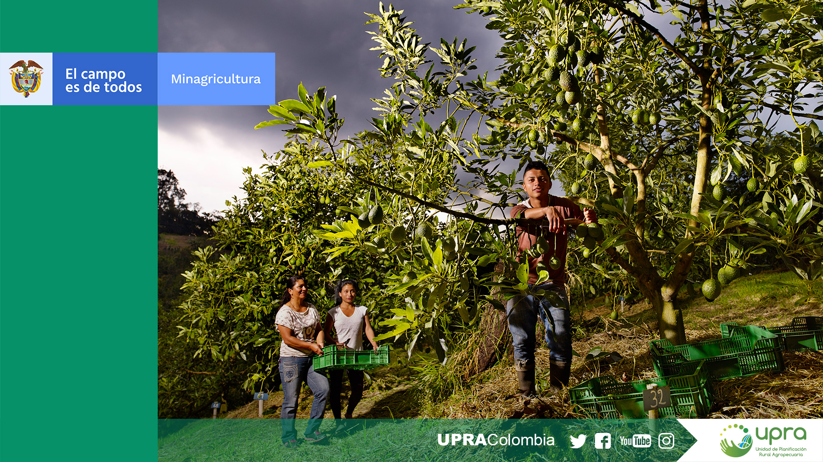
Gracias
MES
11
2022

